Slide 1

Analisis Potensi Pasar
Kafe Robot di Los Angeles

Slide 2
Kesimpulan Umum
Cafe paling banyak dibuka setelah jenis usaha Restaurant dan Fast Food.
Waralaba hanya mencakup 38.1% dari total usaha, dengan Cafe memiliki proporsi 61% dari waralaba.
Waralaba yang menawarkan lebih dari 50 kursi jauh lebih sedikit dibandingkan dengan yang menawarkan kurang dari 50 kursi.
W SUNSET BLVD merupakan tempat yang paling ramai untuk membuka usaha dengan jumlah unit usaha terbanyak.
Terdapat banyak jalan dengan hanya satu unit usaha.

Slide 3
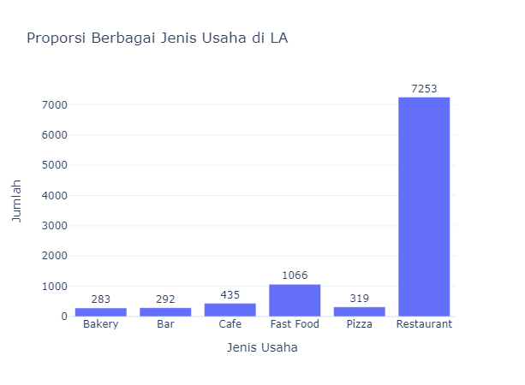
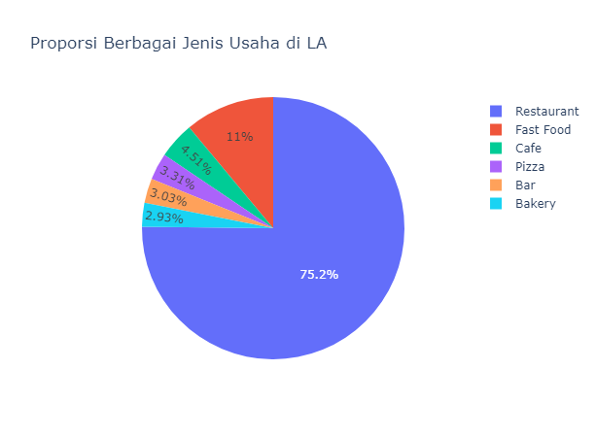
Proporsi Berbagai Jenis Usaha
Jenis usaha kafe di Los Angeles memiliki porsi sekitar 4.51% atau sebanyak 435 unit usaha, yang menunjukkan pasar kafe di Los Angeles masih cukup potensial dan terdapat peluang untuk memasuki pasar tersebut. Namun, tingginya persaingan di pasar kafe Los Angeles perlu diperhatikan karena banyaknya usaha kafe yang sudah ada di sana.

Slide 4
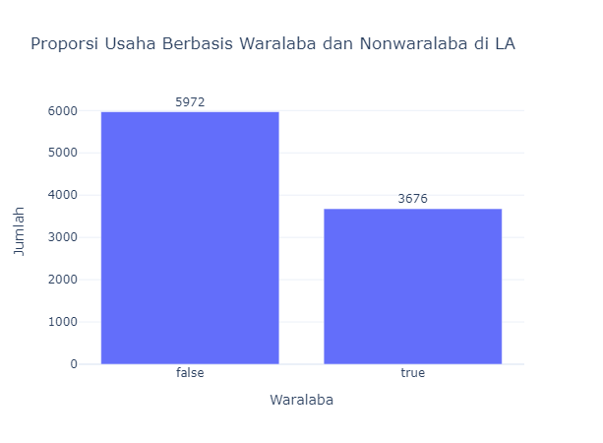
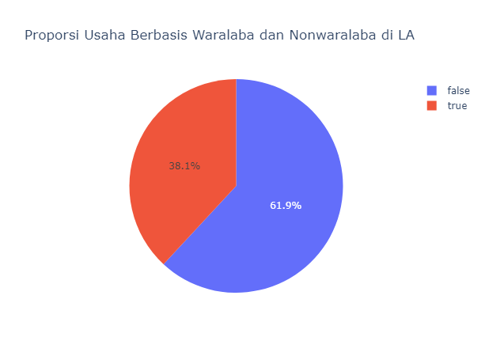
Proporsi Usaha Berbasis Waralaba dan Nonwaralaba
Mayoritas jenis usaha di Los Angeles adalah nonwaralaba dengan presentase sebesar 61.9% atau sebanyak 5972 unit usaha.z Namun, masih ada sekitar 38.1% atau sebanyak 3676 unit usaha yang berbasis waralaba di Los Angeles.

Slide 5
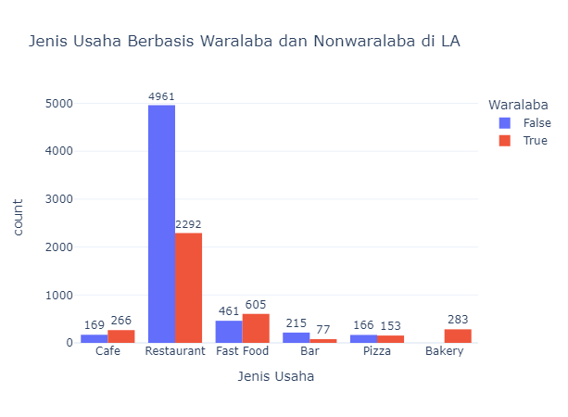
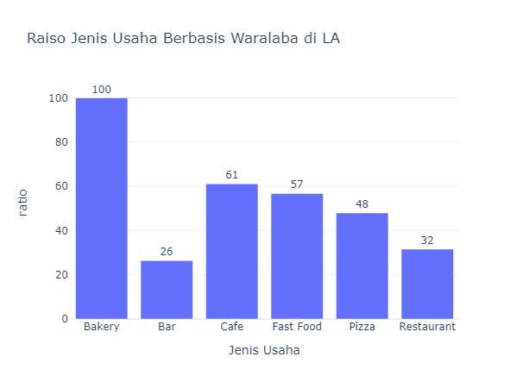
Jenis Usaha yang Umumnya Berbasis Waralaba
Dari hasil analisis tersebut, disarankan untuk memeriksa proporsi usaha kafe berbasis waralaba di daerah yang dituju jika ingin membuka usaha kafe. Jika mayoritas kafe berbasis waralaba, pertimbangkan membuka kafe berbasis waralaba, tetapi jika mayoritas kafe berbasis non-waralaba, pertimbangkan membuka kafe non-waralaba.

Slide 6
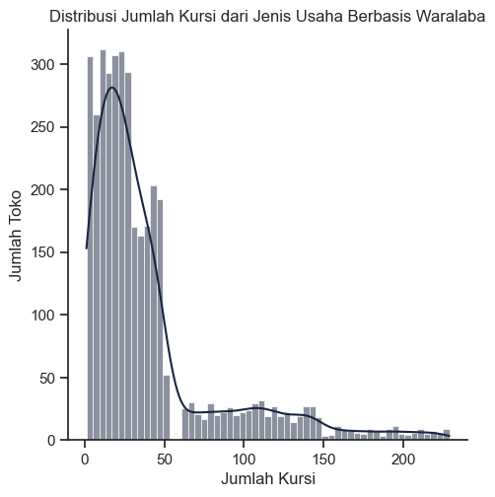
Distribusi Jumlah Kursi
Mayoritas waralaba di wilayah tersebut lebih banyak menyediakan tempat duduk kurang dari 50 kursi, sehingga jika ingin membuka usaha kafe berbasis waralaba, sebaiknya mempertimbangkan untuk menyediakan kurang dari 50 kursi agar sesuai dengan mayoritas usaha waralaba di wilayah tersebut.

Slide 7
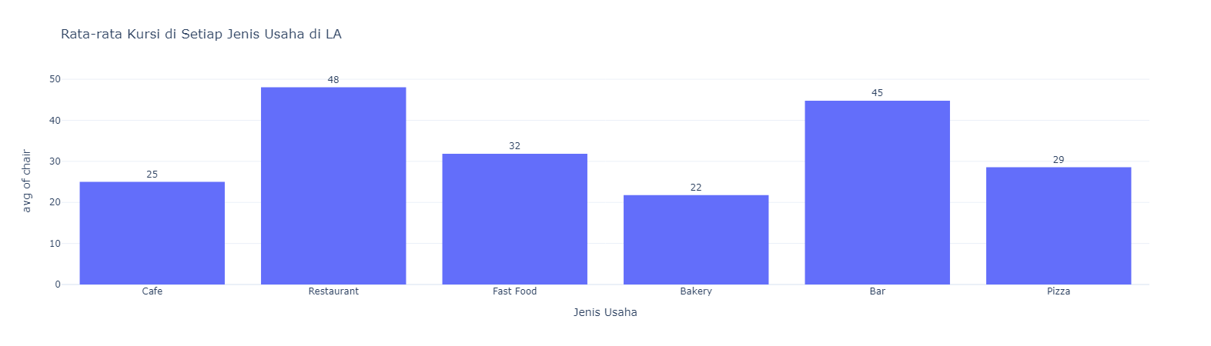
Jumlah Rata-rata Kursi di Setiap Jenis Usaha
Analisis Jumlah Kursi Rata-Rata pada Usaha Cafe Menunjukkan Sebanyak 25 Kursi: Menentukan Ukuran Lokasi dan Kapasitas yang Tepat untuk Cafe Anda. Selain Itu, Perbandingan Dengan Jumlah Kursi Rata-Rata dari Jenis Usaha Lain Dapat Dilakukan untuk Menentukan Kembali Jumlah Kursi yang Optimal.

Slide 8
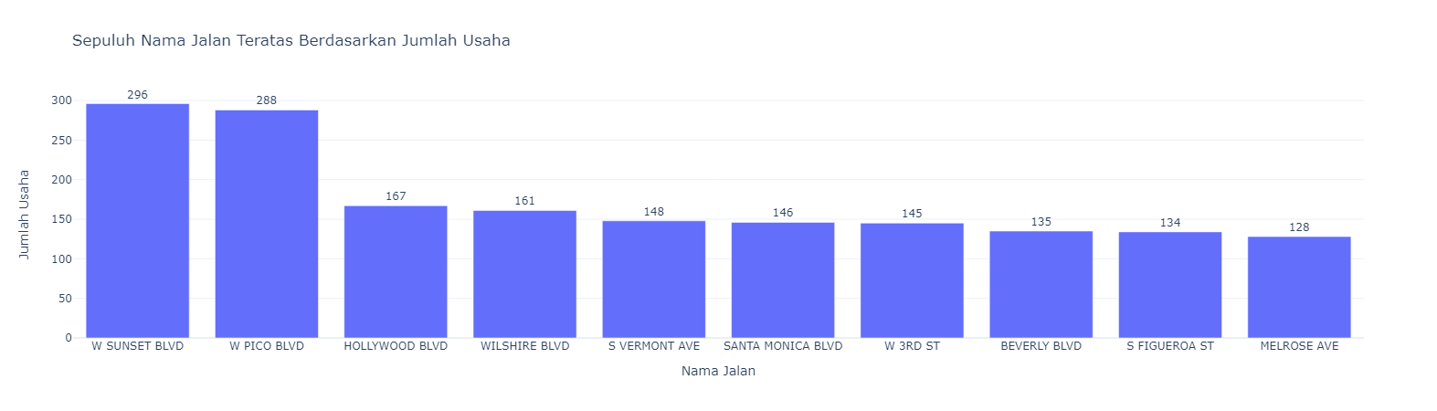
10 Nama Jalan Teratas Berdasarkan Jumlah Usaha
Dalam memutuskan untuk membuka kafe di salah satu jalan di atas, penting untuk mempertimbangkan potensi bisnis kafe di jalan tersebut yang terlihat baik karena banyaknya jumlah usaha yang telah berdiri di sana.

Slide 9
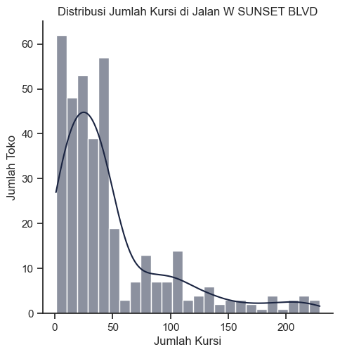
Distribusi Jumlah Kursi di Jalan W SUNSET BLVD
Untuk membuka kafe di W SUNSET BLVD, sebaiknya pertimbangkan kapasitas kurang dari 50 kursi karena hanya ada sekitar 90 unit yang menyediakan lebih dari 50 kursi. Kapasitas yang tidak terlalu besar dapat membantu mengatur biaya operasional. Namun, keputusan akhir harus disesuaikan dengan kondisi pasar dan segmentasi target pasar yang diinginkan.

Slide 10
- THANK YOU! -

